Slide 1
נסיבות שימוש (Use case modeling)
ניתוח ועיצוב מערכות מידע

Slide 2
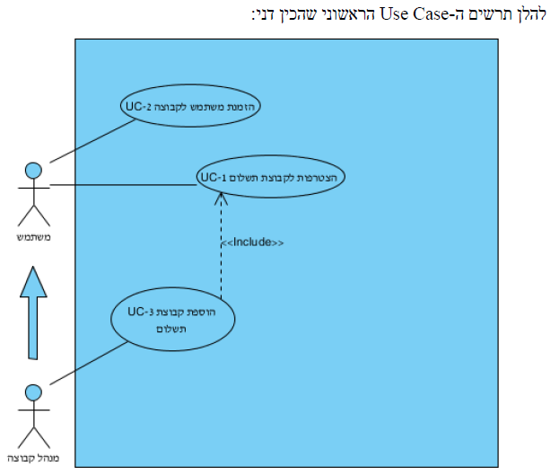
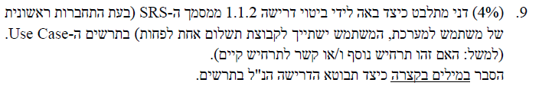
תרגיל - מועד א' תשע"ו

Slide 3
פתרון תרגיל - מועד א' תשע"ו
<<include>>
UC – 4 התחברות ראשונית למערכת

Slide 4
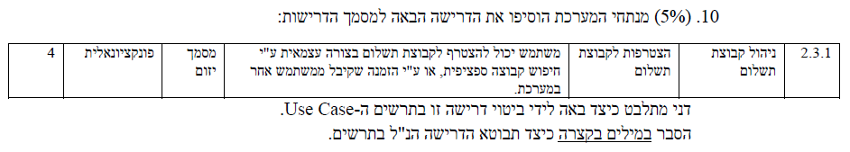
תרגיל - מועד א' תשע"ו

Slide 5
פתרון תרגיל - מועד א' תשע"ו
<<extend>>
UC – 4 חיפוש קבוצה
<<extend>>
UC – 5 אישור הזמנה להשתתפות בקבוצה

Slide 6
טרנזקציות בשימוש על ידי DFD
ניתוח ועיצוב מערכות מידע

Slide 7
השלבים בפיתוח מערכת מידע
ייזום
חקר מצב קיים
אפיון ראשוני
חקר ישימות
גישה פונקציונאלית
גישה מונחית עצמים
ניתוח המערכת החדשה
עיצוב המערכת החדשה
יישום והטמעה
Notes:
לוקחים דרישות תכלס ומתחילים לאפיין את התהליך באמצעות טרזנקציות משלו.
לכל תהליך יכולות להיות אוסף טרזנקציות.

Slide 8
טרנזקציות
הגדרה:
אוסף פעולות פשוטות שמתבצעות במערכת כחלק מתהליך מחשב מסוים.
לכל טרנזקציה חייב שיהיה טריגר אחד לפחות.
סוגי טריגרים שיכולים להיות לטרנזקציות:
עדכון בבסיס הנתונים (למשל מינוס בחשבון)
פעולת משתמש
זמנים (אחת לחודש משכורת לעובדים)
סנסור/מכשיר (GPS)
Notes:
מתהליך מחשב נגזור לפחות טרנקציה אחת(בד"כ תהליך מחשב יהיה שווה לטרנזקציה אחת)
בתכלס טרנזקציה זה פונקציות פשוטות שמחוברות על ידי חצים(חייבות להיות מחוברות)!

Slide 9
סוגי טרנזקציות
אם בטרנזקציה מסוימת הטריגר היחיד הוא:
עדכון בבסיס הנתונים (למשל מינוס בחשבון) ← טרנזקציית משתמש
פעולת משתמש ← טרנזקציית משתמש
זמנים (אחת לחודש משכורת לעובדים) ← טרנזקציית זמן
סנסור/מכשיר(GPS) ← טרנזקציית זמן אמת
אם בטרנזקציה מסוימת יש 2 טריגרים, אחד מכל סוג (לפחות אחת זמן/זמן אמת ולפחות אחד משתמש), היא תיקרא טרנזקציה מעורבת
Notes:
מתהליך מחשב נגזור לפחות טרנקציה אחת(בד"כ תהליך מחשב יהיה שווה לטרנזקציה אחת)
ככל אצבע:
טריגרים של בסיס נתונים = טרנזקציית משתמש.
יהיה מאוד קשה לזהות טרנזקציות של בסיס נתונים בלי מלל מסוים.

Slide 10
עקרונות DFD
תרשים זרימת מידע Data Flow Diagram - הוא אמצעי גרפי לתיאור פעילויות וזרימת מידע ביניהן, מטרתו להציג את פונקציות המחשב שהמערכת מבצעת ואת המידע הזורם ביניהן (קלטים, פלטים, מאגרי נתונים).
תרשיםDFD מציג תמונה ״סטטית״ של זרימת מידע אפשרית בין פונקציות.
תרשים DFD אינו מתאר את סדר ביצוע הפעילויות ואת התנאים לביצוען, לא מובחנות בו תבניות לוגיות כמו בתכניות מחשב - דהיינו פעולות סדרתיות, הסתעפויות ולולאות.

Slide 11
עקרונות DFD
מרכיבי תרשים DFD:
פונקציה
מורכבת
n
n
זרם מידע
פונקציה
פשוטה
מסגרת עבודה
En
מאגר נתונים
Dn
ישות חיצונית/משתמש
Rn
T
ישות זמן אמת
ישות זמן

Slide 12
דגשים לכללי DFD
בין שתי פונקציות פשוטות לא יהיו שמות על זרמי המידע.
כל פונקציה תמוספר עם מספור ייחודי ותהיה עם שם משמעותי.
מה שמצדי למסגרת העבודה אלה גורמים חיצוניים כאשר משמאל למסגרת רושמים גורמים המספקים נתוני קלט למערכת ומימין למסגרת גורמים המקבלים מידע מהמערכת - פלט.
משתמש אחד יכול להיות גם מקור לקלט וגם יעד לפלט, ואז הוא יופיע משני צדי המסגרת.
סוג הטרנזקציה נקבע לפי הטריגר שלה כאשר הטריגר הוא לאוו דווקא ישות מצד הקלט אלא בהתאם לתוכן המסופר.
רק מה שחלק מהמערכת הממוחשבת (פונק' מחשב) יהיה במסגרת העבודה.
1.1
קלוט נתוני עובד
1.2
הדפס שכר עובד
Notes:
סוג הטרנקציה נקבע לפי הטריגר שלה!
טריגר הוא לאוו דווקא ישות מצד הקלט!
מספרים נקבעים לפי המודולים השונים.
איך טרנזקייצת מתקשרת לדרישות?
יכול להיות שאוסף של דרישות יתקשרו לטרנזקציה אחת ויכול להיות שדרישה אחת תתקשר לכמה טרנזקציות.

Slide 13
עקרונות תרשימי DFD
1.1
E1
E1
E2
1.2
E2
E1
D1
D1
E1
1.3
D1
D1
D2
1.4
D2
Notes:
תמיד פונקציה מקבלת לפחות חץ נכנס אחד ולפחות חץ יוצא אחד(קלט ופלט).
ההזנה בתרשים השני 1.2 הוא על פי מקור הקלט ולא מי שמזין בפועל:
אם מזכירה מוסיפה נתונים של סטודנט לקורס אז יופיע בתרשים המקור של הקלט משמע הסטודנט.
מקור הקלט – כלל אצבע:
1.מאיזה מוח זה מגיע? המזכירה(אומרת שזה קורה ביום שני) או הסטודנט(אם הסטודנט אומר תזין ת.ז אז הוא מקור הקלט).
חייבים שכבת לוגיקה באמצע עבור התרשימים מצד שמאל.

Slide 14
תרגיל
מציבים מד-לחות קרקע במקום מתאים בשדה; מכשיר זה מודד את הלחות באמצעות חיישן מיוחד. מחברים את המכשיר בקו תקשורת מתאים למערכת המחשב והוא משגר אליה אותות בזמנים קבועים (נניח כל 41 דקות) המבטאים את ערך לחות הקרקע. האות המתקבל במערכת גורם להפעלת פונקציה; הפונקציה קולטת את ערך הלחות ומשווה אותו לתקן השקיה השמור במאגר הנתונים של המערכת. אם הלחות יורדת מתחת לדרגה מסוימת (מתחת לתקן) אזי מערכת המידע משגרת אות הפעלה מתאים למכשיר שמפעיל את מערכת ההשקיה.

Slide 15
פתרון
R1
מד לחות הקרקע
לחות הקרקע
1.1
קלוט נתוני לחות
R1
מערכת השקיה
תקני השקיה
D1
1.2
השווה תנאי השקיה והפעל
אות הפעלה\הפסקה
נתוני תקן להשקיה

Slide 16
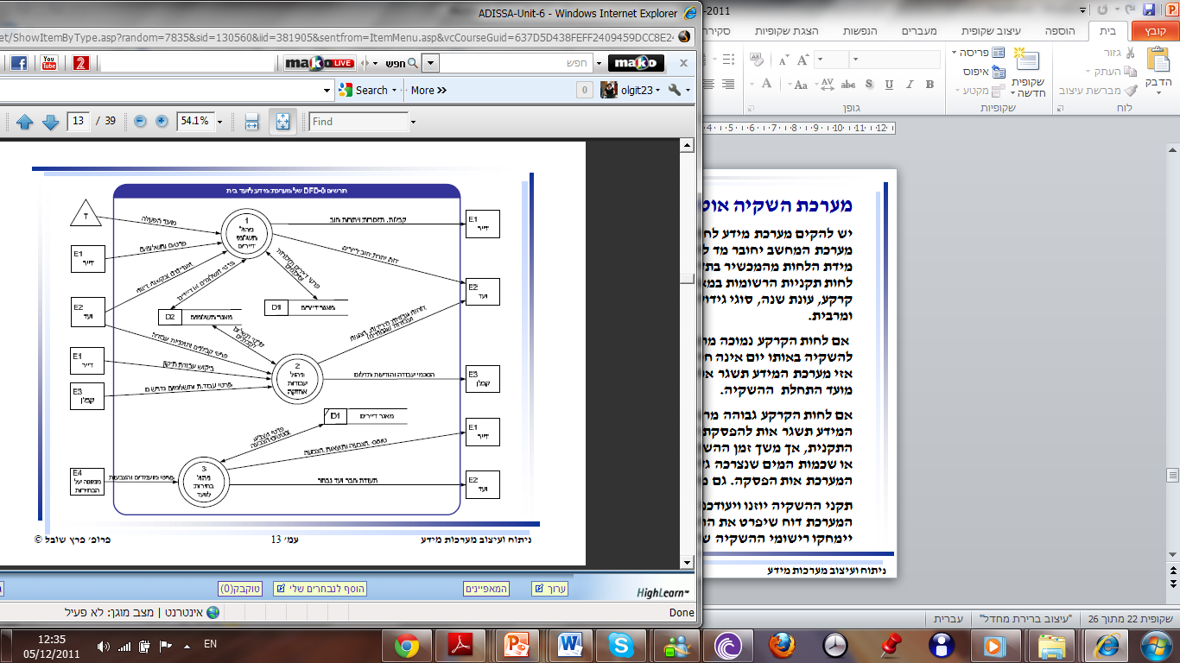
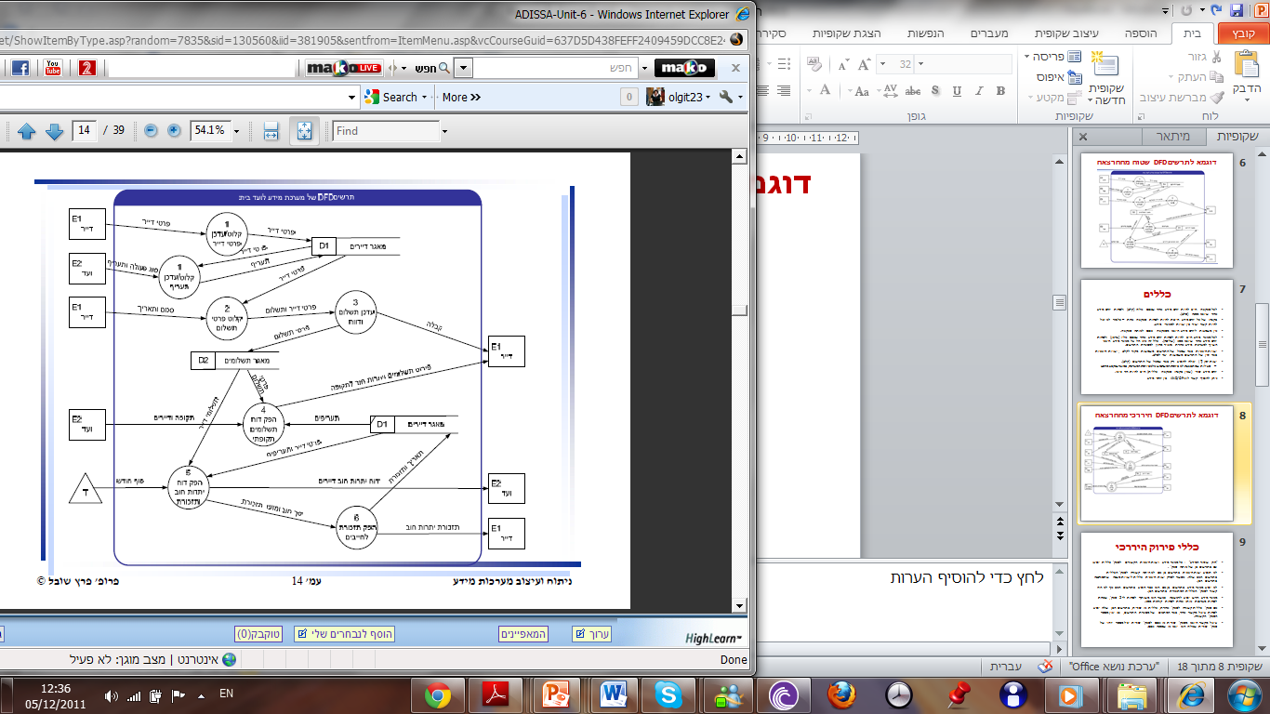
דוגמא לתרשים DFD היררכי מההרצאה

Slide 17
שאלה מבחינה מועד א' תשע"ג
(29%) את/ה מפתח/ת מערכת מידע עבור מכון לבריאות עיניים. עבור התיאור הבא עלייך לשרטט 3 תרשימי DFD: DFD0, DFD1, ו- DFD2. כמובן שיש לשמור על תקינות התרשימים.
פציינט שמגיע למכון ניגש לעמדה בכניסה ומוציא פתק עם מספר (המעיד על מיקומו בתור) ומחכה בחדר הקבלה. כשמגיע תורו, הוא מתקבל על ידי אחת מן משתי המזכירות, ופרטיו נשמרים במערכת (פרטים אישיים, תלונות, הרופא המפנה וכו'). המערכת מפיקה פתק עם הפנייה למס' חדר מסוים ועם שם של אופטומטריסט שיקבל אותו, והמזכירה מוסרת אותו לפציינט. בחדר זה הוא עובר בדיקת עיניים ראשונית המתבצעת על ידי האופטומטריסט המכסה לו בכל פעם אין אחרת ומציג בפניו סמלים (אותיות, מספרים, ציורים וכו'). האופטומטריסט שומר את נתוני הבדיקה במערכת, ועם סיום הבדיקה, נשלח הפציינט לחדר אחיות על מנת לקבל טיפות עיניים להרחבת האישונים. לאחר 40 דקות עם הטיפות, חוזר הפציינט לחדר של האופטומטריסט, שעושה לו כעת בדיקת עיניים באמצעות מכשיר. הפציינט מתבונן בכל פעם עם עין אחרת במעין משקפיים המותקנים על המכשיר. במהלך הבדיקה, האופטומטריסט מתבונן בתמונת העין המוקרנת לו על ידי מסך והוא מנחה את הפציינט לאן עליו להסתכל על מנת שתיקלט בכל פעם תמונת גלגל העין הרצויה. תוצאות הבדיקה המגיעות מהמכשיר נשמרות במערכת. בסיום הבדיקה, מופק פלט עם תוצאות הבדיקה עבור הפציינט.
Notes:
תמיד פונקציה מקבלת לפחות חץ נכנס אחד ולפחות חץ יוצא אחד(קלט ופלט).
ההזנה בתרשים השני 1.2 הוא על פי מקור הקלט ולא מי שמזין בפועל:
אם מזכירה מוסיפה נתונים של סטודנט לקורס אז יופיע בתרשים המקור של הקלט משמע הסטודנט.
מקור הקלט – כלל אצבע:
1.מאיזה מוח זה מגיע? המזכירה(אומרת שזה קורה ביום שני) או הסטודנט(אם הסטודנט אומר תזין ת.ז אז הוא מקור הקלט).
חייבים שכבת לוגיקה באמצע עבור התרשימים מצד שמאל.

Slide 18
שאלה מבחינה מועד א' תשע"ג
לאחר בדיקה זו מופנה הפציינט שוב לאחת המזכירות. המזכירה מזינה את מ"ז של הפציינט, והמערכת על סמך תוצאות הבדיקה הראשונית מחליטה האם הבדיקה תקינה, ובמקרה זה היא מציגה הודעה על מסך המזכירה. המזכירה גובה תשלום עבור הבדיקה והתשלום מתעדכן למערכת הכספים הקיימת כבר במכון. הפציינט מקבל קבלה על התשלום. אם הבדיקה לא תקינה, המערכת מציגה למזכירה רשימה של רופאים מומחים הרלוונטיים לבעיה שאובחנה, והמזכירה קובעת לפציינט תור לרופא מומחה וכמובן גובה תשלום בעבור הבדיקה. כדי לקבוע תור לרופא מומחה, המזכירה מציגה לפציינט מועדים פנויים של הרופא המומחה והפציינט בוחר בתאריך שמתאים לו. ייתכן שהפציינט יופנה למספר רופאים מומחים שונים. המזכירה מעדכנת את התור/ים ומפיקה לפציינט פלט עם מועדי התור/ים, ושמות הרופא/ים.
הפציינט חוזר למכון לתור שנקבע לו לרופא המומחה. הרופא שולף את תוצאות הבדיקה הקודמת וממשיך בסדרת בדיקות משלו. את תוצאות הבדיקה וההמלצות להמשך בדיקות או טיפולים הוא מעדכן במערכת. פלטים עם תוצאות והמלצות מופקים בהתאם גם לפציינט.
יש למספר את הפונקציות, המאגרים והישויות, וכן לתת שמות מילוליים לכל מרכיב בתרשים. בנוסף, יש לרשום מידע על גבי החיצים.
Notes:
תמיד פונקציה מקבלת לפחות חץ נכנס אחד ולפחות חץ יוצא אחד(קלט ופלט).
ההזנה בתרשים השני 1.2 הוא על פי מקור הקלט ולא מי שמזין בפועל:
אם מזכירה מוסיפה נתונים של סטודנט לקורס אז יופיע בתרשים המקור של הקלט משמע הסטודנט.
מקור הקלט – כלל אצבע:
1.מאיזה מוח זה מגיע? המזכירה(אומרת שזה קורה ביום שני) או הסטודנט(אם הסטודנט אומר תזין ת.ז אז הוא מקור הקלט).
חייבים שכבת לוגיקה באמצע עבור התרשימים מצד שמאל.

Slide 19
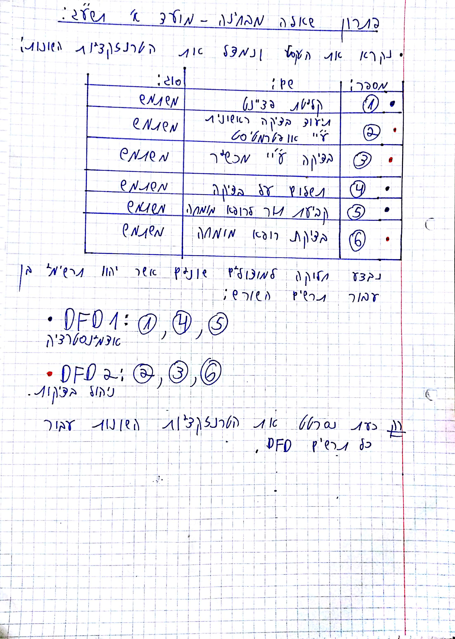

Slide 20
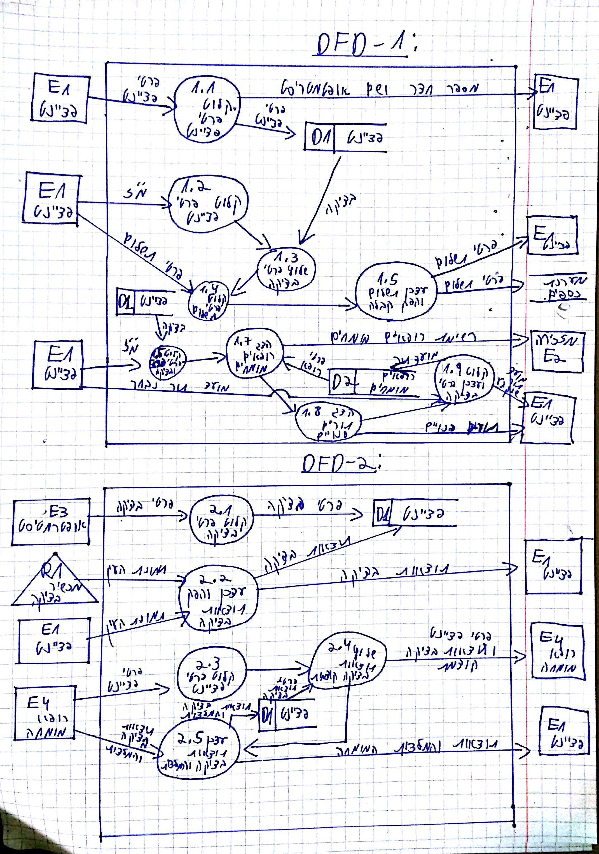

Slide 21
